Slide 1
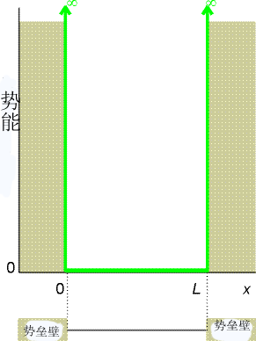
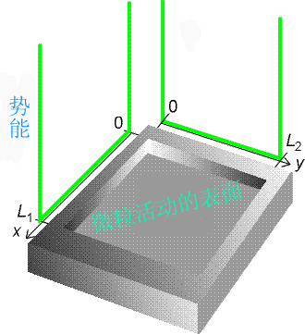
第三节 量子力学基本原理的简单应用
第三节 量子力学基本原理的简单应用
一 势箱中运动的粒子
1 一维无限深势箱
2 二维无限深势箱

Slide 2
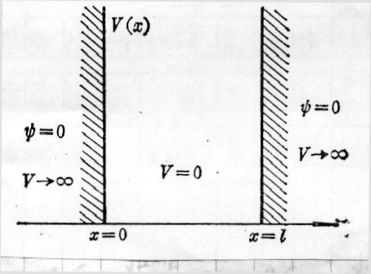
描述金属导体中自由电子和直链共轭多烯中π电子的运动。

Slide 3
3 薛定谔方程求解
（1）体系的薛定谔方程

Slide 4
（2）方程的通解
二阶常系数齐次线性微分方程

Slide 6
A和B是待定常数
（3） 根据边界条件确定能量E
根据波函数的连续性，在边界 x=0和x=
两点波函数应为零，即

Slide 7
结果：必须A≡0才能恒成立。

Slide 8
此时B≠0，否则会使x无论取何值都为零，即得到方程的零解，即在势阱中找到粒子几率永远为零，与事实不符。

Slide 9
（n=1,2,3…） n称作量子数

Slide 10
(4) 利用归一化条件确定波函数ψ
n=1,2,3…
由波函数的归一性

Slide 11
n=1,2,3…

Slide 12
3 一维势阱中粒子的讨论
(1)能量量子化
n=1,2,3…
存在离域效应

Slide 13
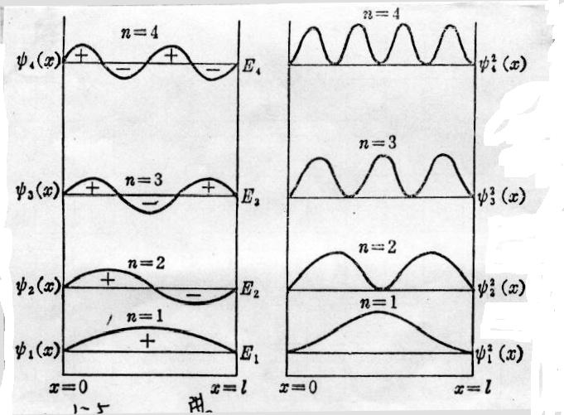
（2）波函数和节点
下图是n=1,2,3,4时四个能级、波函数和几率密度的示意图。

Slide 14
波函数有正有负，而几率密度总是正的。波函数由正变负或由负变正总是要经过零点。
波函数为零的点称为节点
（端点x=0和x= 除外）。

Slide 15
波函数描述的状态的节点数是n-1个，节点越多，能量越高。
波长 越短，能量也越高

Slide 17
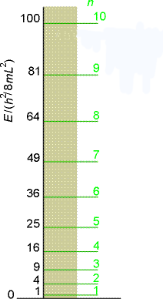
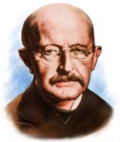
普朗克和玻尔的量子化的对比

Slide 18
改变量子数n的大小，可以看到：
能量越高、能级间隔越大，而势阱中粒子的波长越短。
可以推断：
大量子数下的量子理论与经典理论将趋于一致。

Slide 19
(3)波函数的正交归一性
波函数是由归一化条件确定，所以是满足归一性要求。
对于能量不同的状态函数存在下列积分：

Slide 21
前式=0，即满足正交性：
的意义是当m=n时， =1;
当m≠n时, =0。

Slide 22
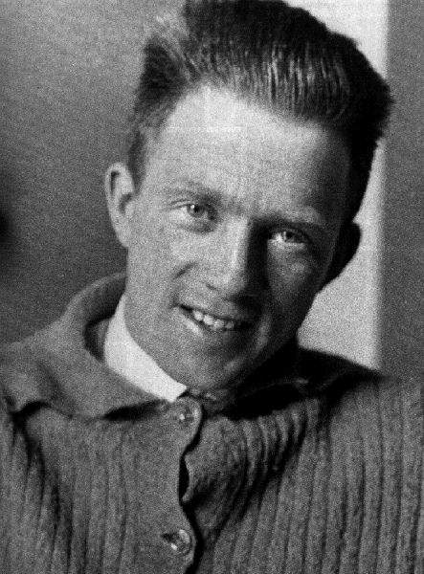
（4）零点能
n=1的状态称粒子的基态，是能量最低
的状态，这个最低能量称作零点能。
不确定关系

Slide 23
5 平均值问题
(1) 粒子在箱中的位置
非本征方程

Slide 25
分部积分公式

Slide 27
(2) 粒子的动量沿x方向的分量p_{x}
非本征方程

Slide 29
三维无限深势箱模型
薛定谔方程
应用例子

Slide 30
练习：
1 函数
是不是一维势阱中粒子的可能状态？如果是，其能量有无确定值？如果有，是多少？如果能量没有确定值，其平均值是多少？

Slide 31
2 一个量子数为n，宽度为a的一维势阱中的粒子,① 在0~a/4区域内的几率是多少？② n取何值时几率最大？③当n→∞时，这个几率的极限是多少？这个问题说明了什么？

Slide 32
二 线性谐振子
双原子分子的振动是指两核的相对伸缩运动。
k_{e}：化学键的力常数。

Slide 33
振子能量量子化
其中υ＝0，1，2，…… ，为振动量子数

Slide 34
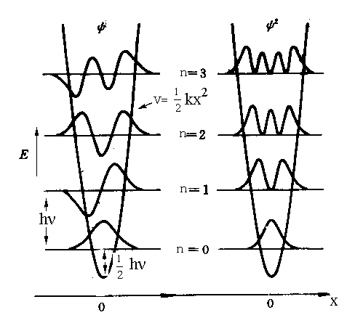
波函数存在节点
零点能和隧道效应
线性谐振子的能级、波函数和几率密度

Slide 35
共性：
（1）微观粒子没有经典轨道，其可能的运动状态用ψ₁(r) 、ψ₂(r) · · · · ψ_{n}(r)来表示 。
（2）由波函数可以求得体系力学量的本征值或平均值，领会状态含义。

Slide 36
（3）波函数存在节点，波函数几率分布。
（4）能量量子化，存在零点能。
量子效应

Slide 37
三 量子力学处理微观体系的一般步骤
(1)写出体系的能量算符和能量方程
(2)求解能量和波函数
(3)分析能级图和波函数及几率密度图的特点
(4)求本征值或平均值
(5)应用

